Slide 1
RPN-A changes to P3
P3-v5.3.6
To be implemented in 5.5.0-rc8_mods-RPNA

Slide 2
List of changes
Change | GEM only | Impacts of HRDPS series of cases
1. Switch to use a different autoAccr_param (i.e., iparam) | Yes | Not neutral but improves scores
2. Switch to use a different ice supersaturation threshold for ice nucelation (0.15 instead of 0.05) | Yes (not done with testing) | Not neutral
3. Changes to rc_eff = 0 when there no condensate | No | -
4. Use of qevp_satadj to add the adjustment to the saturation | No | -
5. Changes to compute_scpf:
a. Correction of inconsistency between the use of qv_old and qv for the call to compute_scpf | No | -
b. This remove the need to some calls to compute_SCPF | No | -
c. Coherence in using qc*iSCF >=qsmall instead of qc>=qsmall | No | -

Slide 3
Links to results : Change #1 : Tests des options de l'autoconversion dans P3 afin de réduire la sur-estimation de précip en été (#5) · Issues · MIG / gem-pa-test · GitLab
Change #2 combined with others: Séries combinant P3_supid=0.15, pbl_supid=p3_supid=0.15 et pbl_dxref=50m(AP057-58) (#6) · Issues · MIG / gem-pa-test · GitLab
Change #5 : P3: correction bug qv_old et T_old dans la microphysique (codeA) (#4) · Issues · MIG / gem-pa-test · GitLab

Slide 4
1. autoAcc_param = 1
Tests des options de l'autoconversion dans P3 afin de réduire la sur-estimation de précip en été (#5) · Issues · MIG / gem-pa-test · GitLab
Change | GEM only | Impacts of HRDPS series of cases
1. Switch to use a different autoAccr_param (i.e., iparam) | Yes | Not neutral but improves scores
2. Switch to use a different ice supersaturation threshold for ice nucelation (0.15 instead of 0.05) | Yes (not done with testing) | Not neutral
3. Changes to rc_eff = 0 when there no condensate | No | -
4. Use of qevp_satadj to add the adjustment to the saturation | No | -
5. Changes to compute_scpf:
a. Correction of inconsistency between the use of qv_old and qv for the call to compute_scpf | No | -
b. This remove the need to some calls to compute_SCPF | No | -
c. Coherence in using qc*iSCF >=qsmall instead of qc>=qsmall | No | -

Slide 5
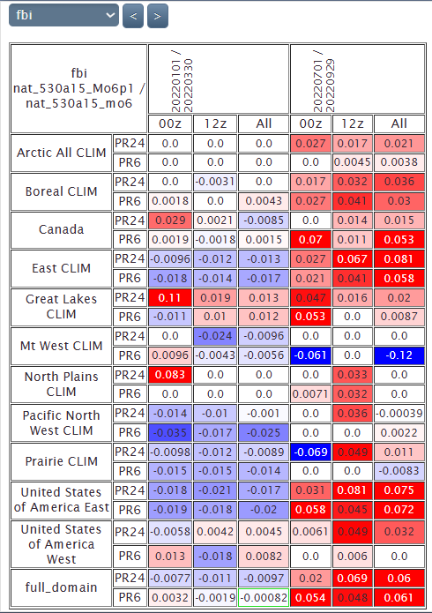
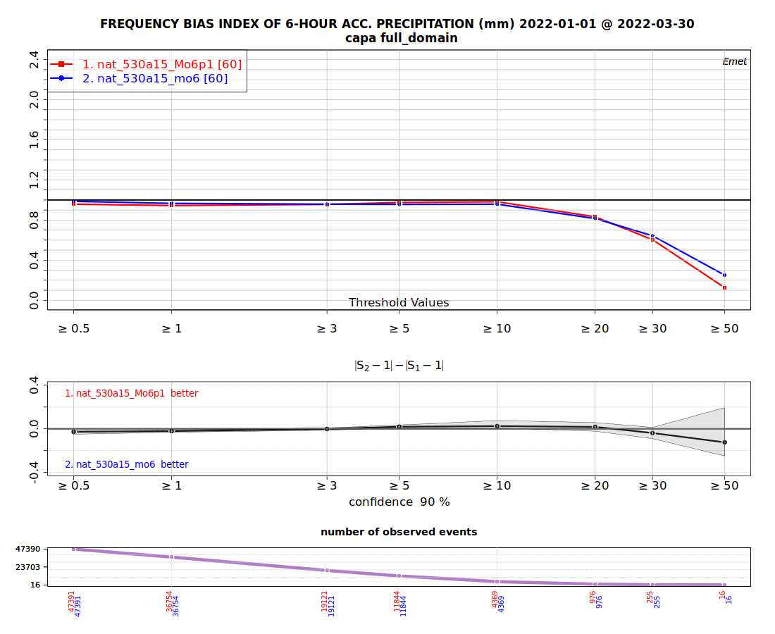
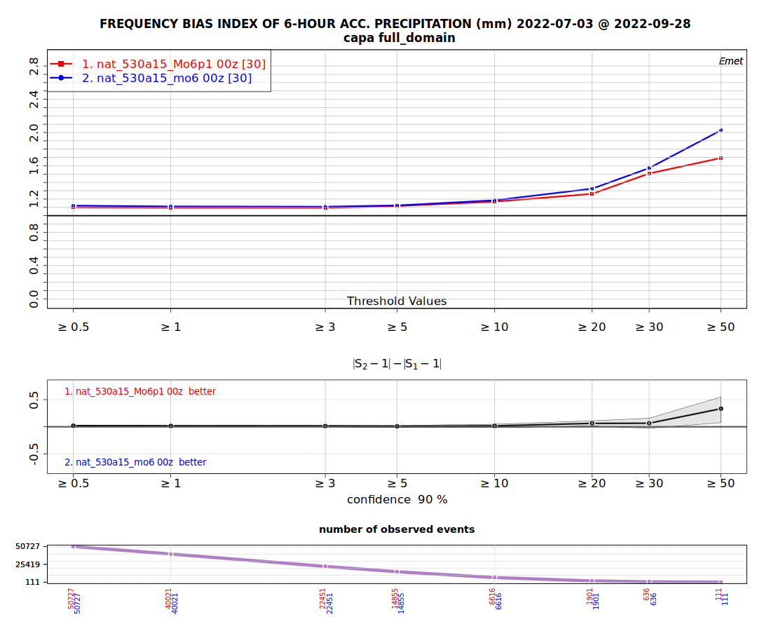
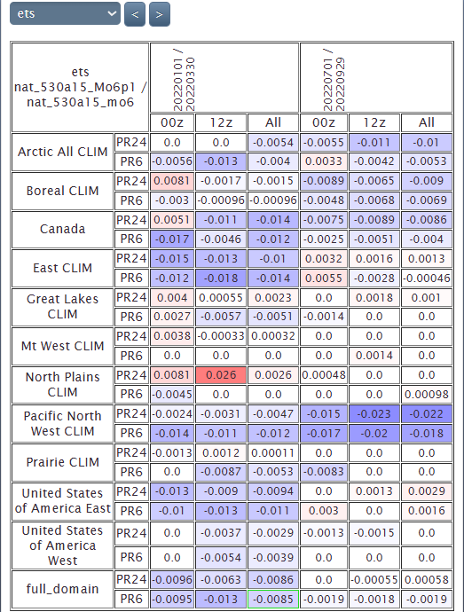

Slide 6
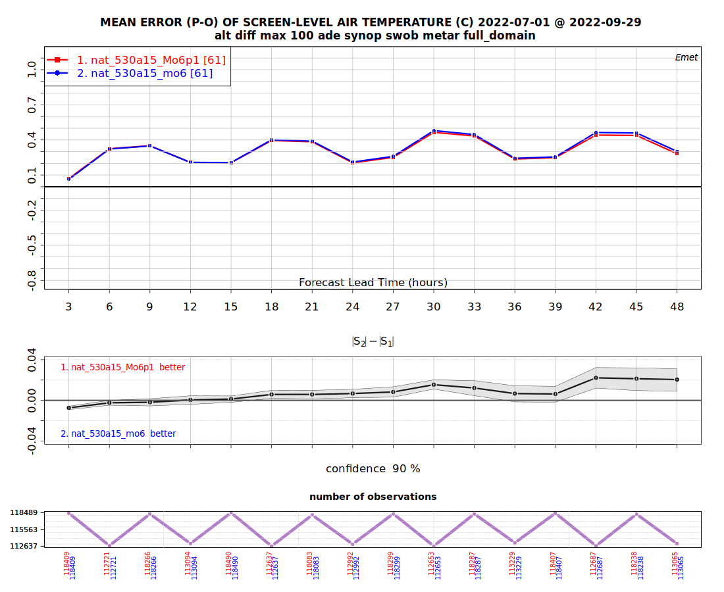
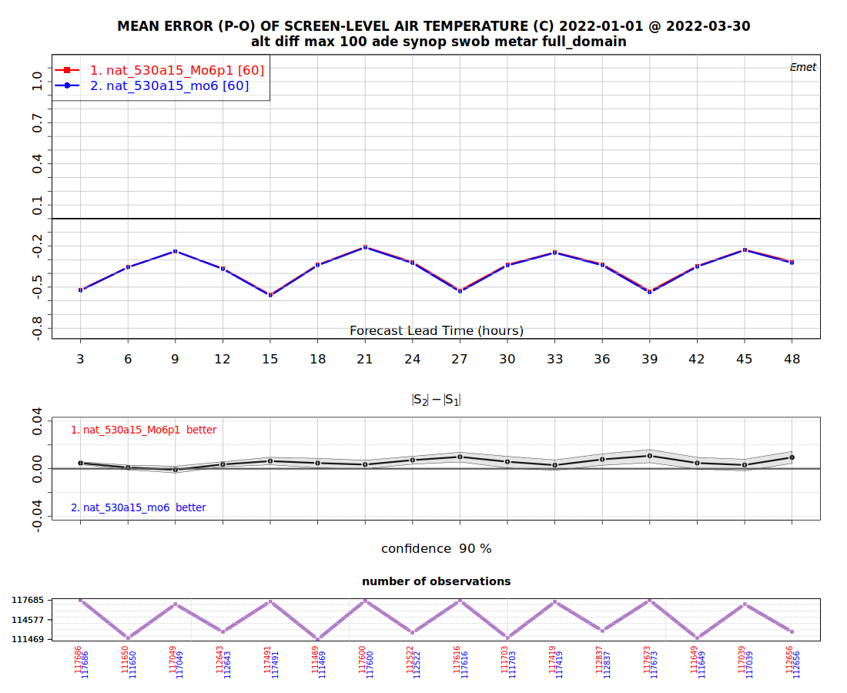
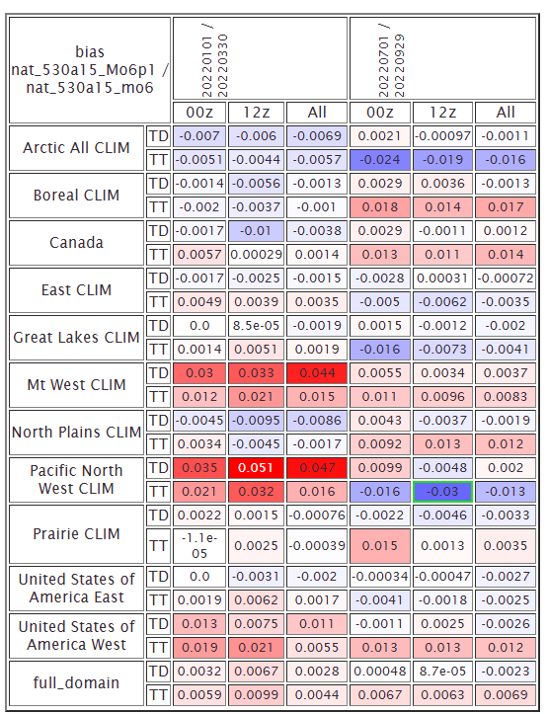
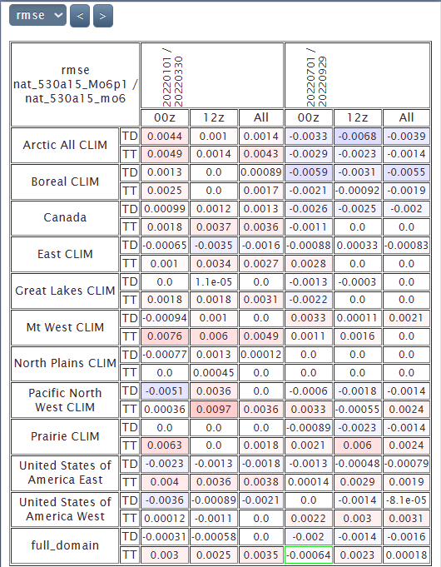

Slide 7
2. supi
Séries combinant P3_supid=0.15, pbl_supid=p3_supid=0.15 et pbl_dxref=50m(AP057-58) (#6) · Issues · MIG / gem-pa-test · GitLab
Change | GEM only | Impacts of HRDPS series of cases
1. Switch to use a different autoAccr_param (i.e., iparam) | Yes | Not neutral but improves scores
2. Switch to use a different ice supersaturation threshold for ice nucelation (0.15 instead of 0.05) | Yes (not done with testing) | Not neutral
3. Changes to rc_eff = 0 when there no condensate | No | -
4. Use of qevp_satadj to add the adjustment to the saturation | No | -
5. Changes to compute_scpf:
a. Correction of inconsistency between the use of qv_old and qv for the call to compute_scpf | No | -
b. This remove the need to some calls to compute_SCPF | No | -
c. Coherence in using qc*iSCF >=qsmall instead of qc>=qsmall | No | -

Slide 8
3-5
correction bug qv_old et T_old dans la microphysique (codeA) (#4) · Issues · MIG / gem-pa-test · GitLab
Change | GEM only | Impacts of HRDPS series of cases
1. Switch to use a different autoAccr_param (i.e., iparam) | Yes | Not neutral but improves scores
2. Switch to use a different ice supersaturation threshold for ice nucelation (0.15 instead of 0.05) | Yes (not done with testing) | Not neutral & very big
3. Changes to rc_eff = 0 when there no condensate | No | -
4. Use of qevp_satadj to add the adjustment to the saturation | No | -
5. Changes to compute_scpf:
a. Correction of inconsistency between the use of qv_old and qv for the call to compute_scpf | No | -
b. This remove the need to some calls to compute_SCPF | No | -
c. Coherence in using qc*iSCF >=qsmall instead of qc>=qsmall | No | -

Slide 9
Code: 5.3.0-a15/CodeA
/fs/site5/eccc/cmd/x/frc001/SCM/home/gem/5.3.0-a15/CodeA
Qv_old, t_old
Forks SPCF_on/off avoided.
Default diag_effc = 0
!Limit total condensation (incl. activation) and evaporation to saturation adjustment
On ajoute qevp_satadj pour l’ajustement à la saturation. Elle se fait maintenant en deux parties :
ajustement w.r.t qcon_satdj dans CF
ajustement w.r.t. qevp_satadj dans clear_sky
Fix : if (qc*iSCF > qsmall) partout ou c est important; pas de (qc > qsmall). Cohérence.

Slide 10
Explications
P3_main : First call to compute_SCFP : input Qv_old, t_old (temps moins) instead of Qv, T (temps plus)
P3_main : commente lignes 3467-3473 (qui étaient : if not SCPF_on, sursaturations non calcules via Qv_cld/Qv_clr). Fork SPCF_on/off avoided.
P3_main : commente lignes 2425-2427 (log_nucleationPossible dans le cas SCPF_on=false)
P3_main : commente lignes 2544-2546 skip all process in case of SCPF_on = false
P3_main : lignes 3618-3621 remove Fork scpf_ON/OFF sup_cld et supi_cld passe par Qv_cld
Default diag_effc = 0. au lieu de 10microns pour ne pas compter dans les moyennes.
P3_main : !Limit total condensation (incl. activation) and evaporation to saturation adjustment ajoute qevp_satadj pour l’ajustement a la saturation. Elle se fait maintenant en deux parties : ajustement w.r.t qcon_satdj dans la partie cloudy et ajustement w.r.t. qevp_satadj pour la partie clear sky.
P3_main : !Limit total deposition (incl. nucleation) and sublimation to saturation adjustment mieux prendre en compte cond/evap de la pluie. Seulement dans la partie nuageuse pour la nouvelle estimation de Qv in-cloud.
Compute_SCPF : Qv_clr=Qv (instead of 0) if SCPF is OFF (ligne 1893)

Slide 11
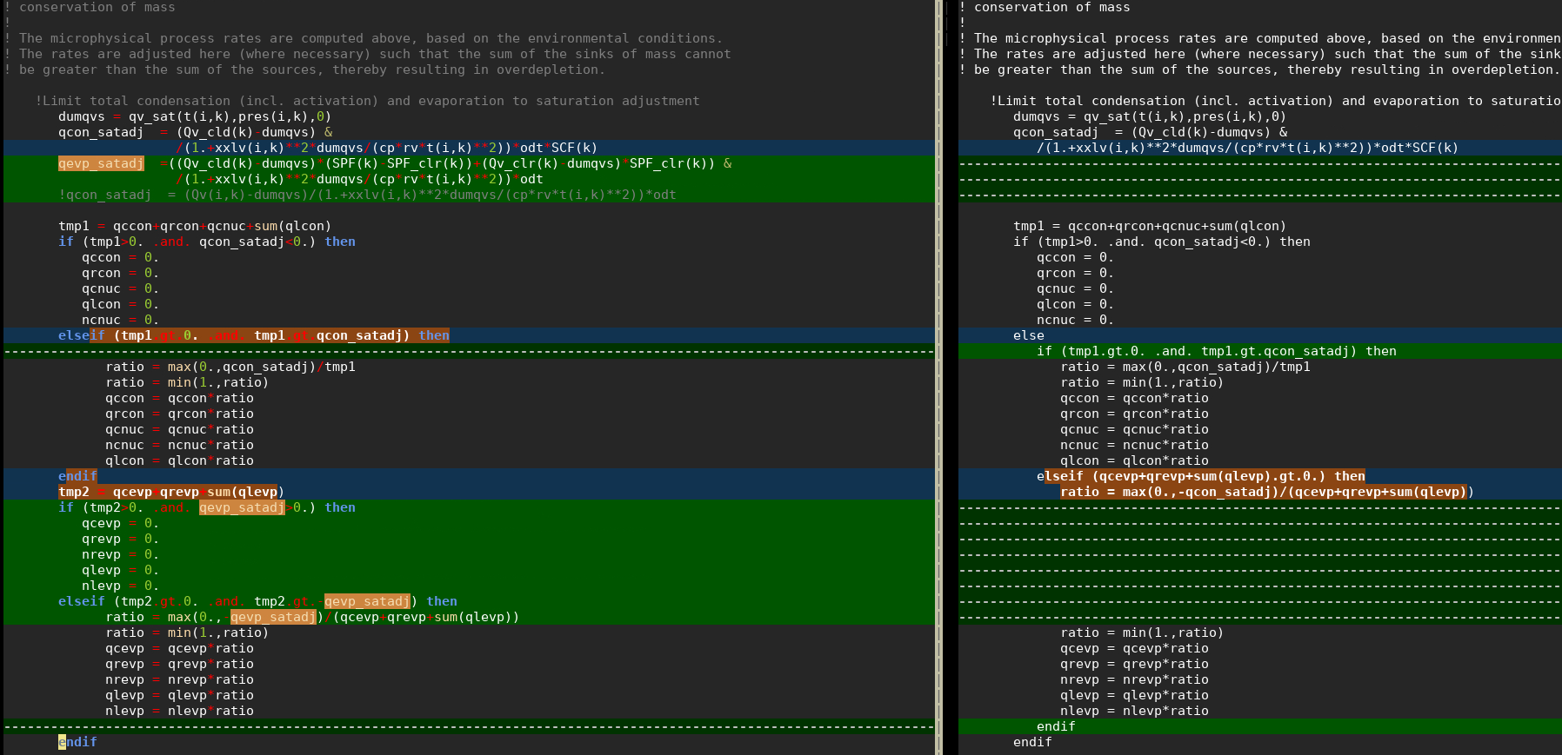
“Mass conservation” Nouvelle variable: qevap_satadj

Slide 12
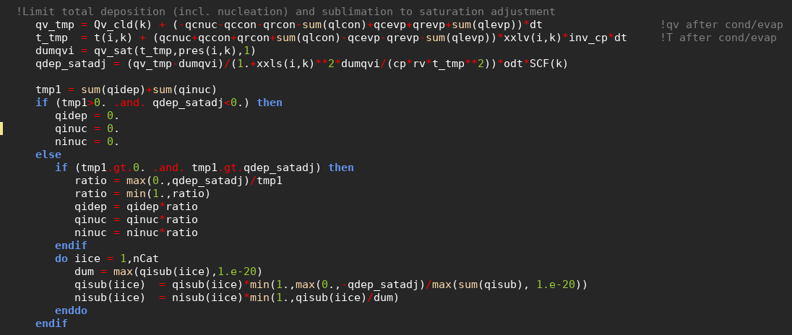
“Mass conservation” suite du code (inchangé)

Slide 13
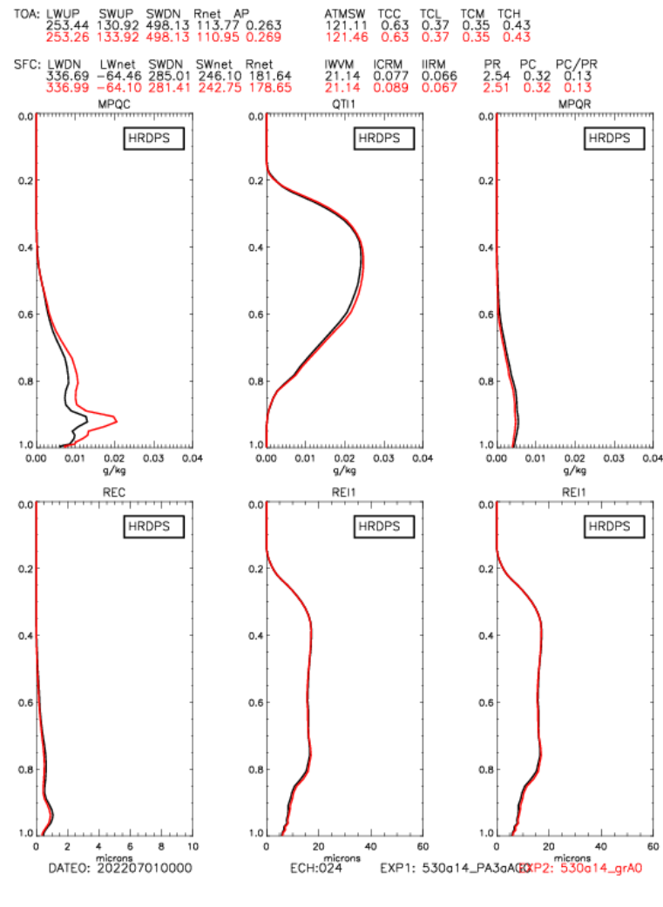
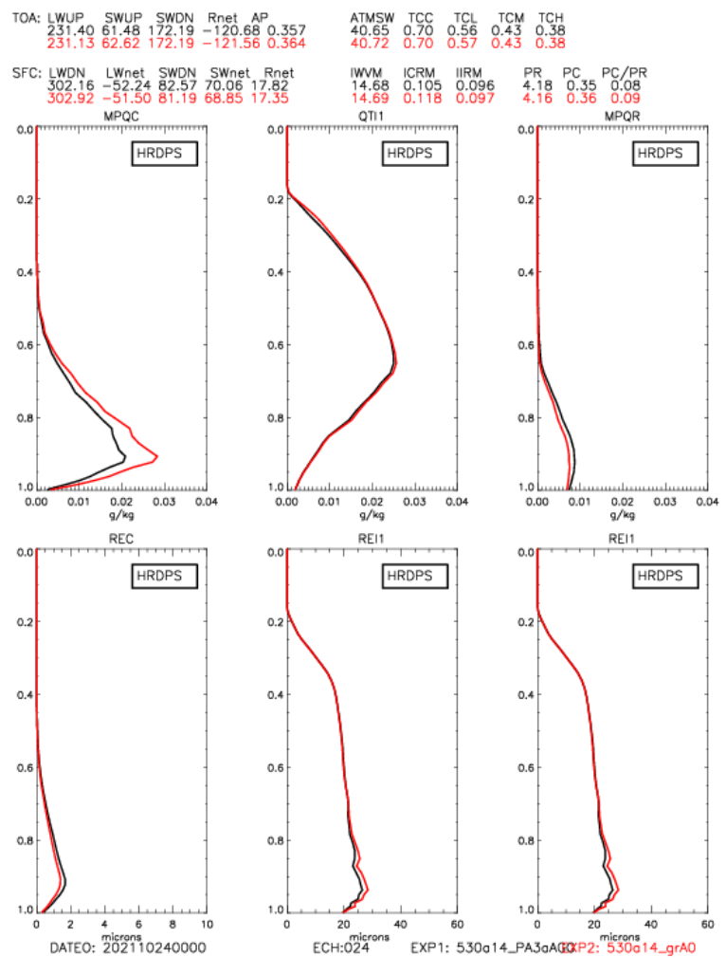
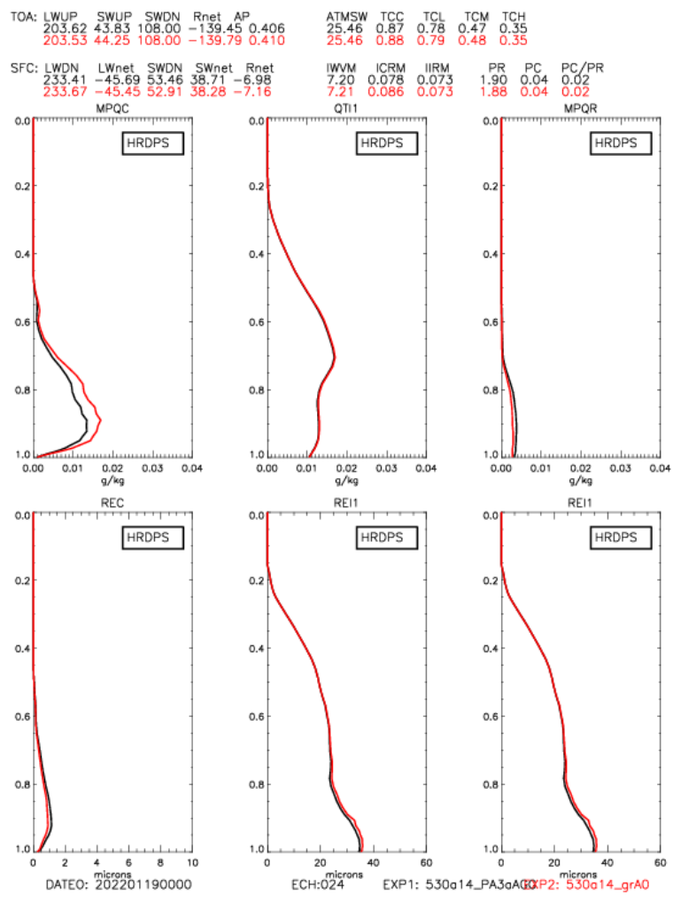
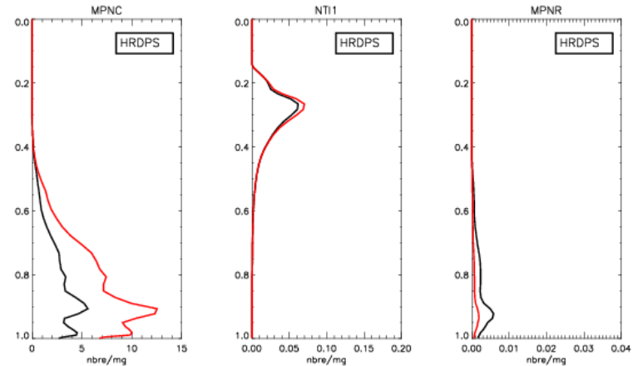
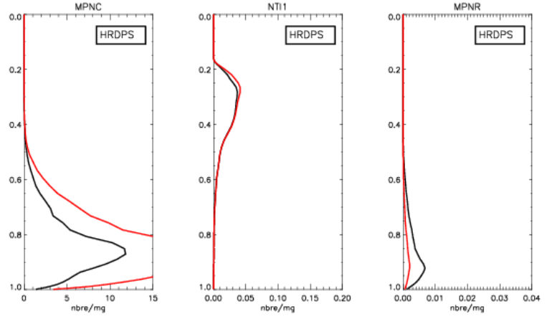
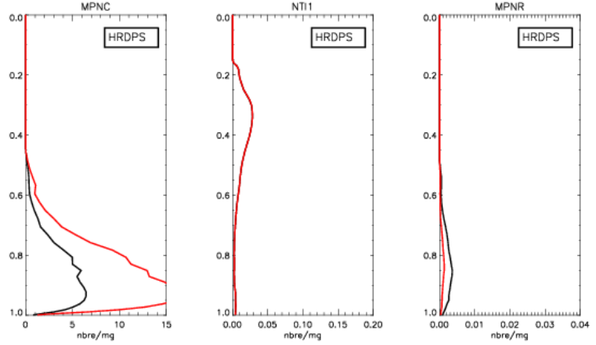
Tdiag ( en mode PA3a) - légère diminution de PR - légère augmentation de AP - Plus de liquide
ÉTÉ AUT HIV
https://hpfx.science.gc.ca/~dpr001/HRDPS_TDIAG_profiles.html
Expérience: 530a14_PA3aAGG_530a14_grA0

Slide 14
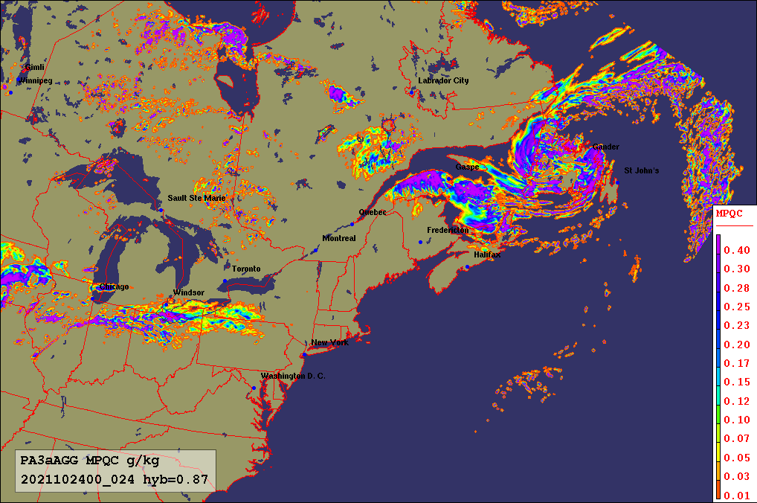
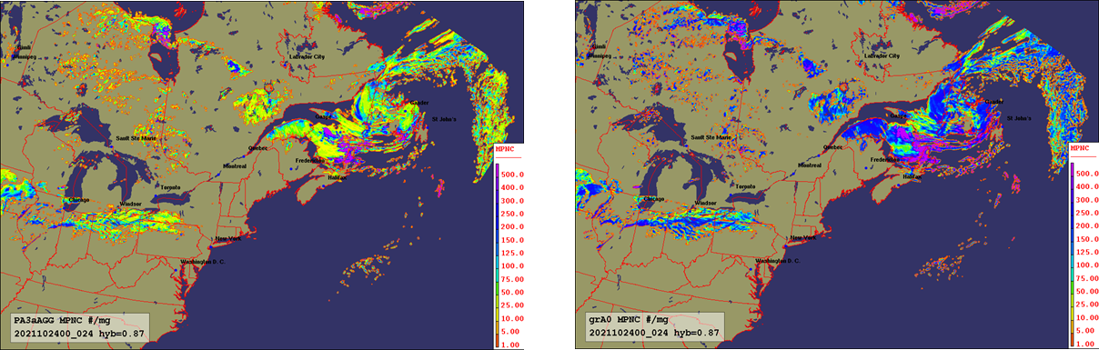
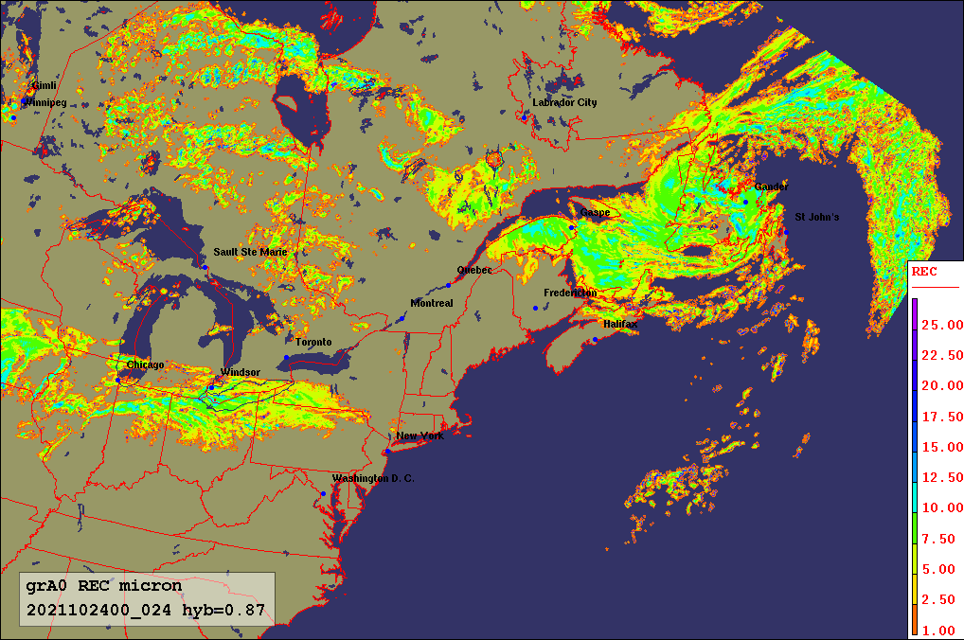
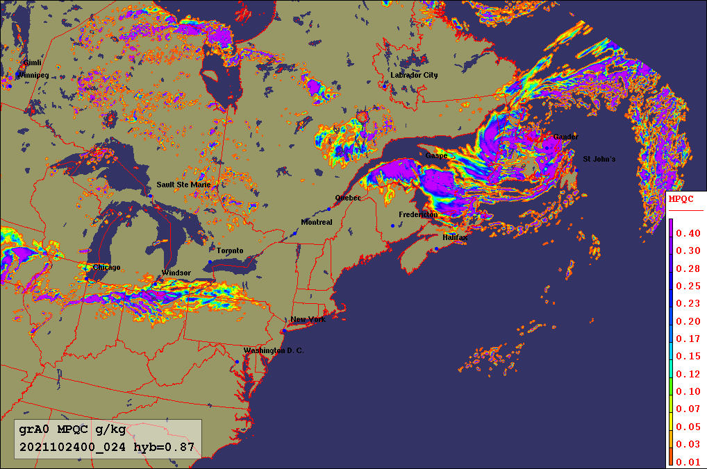
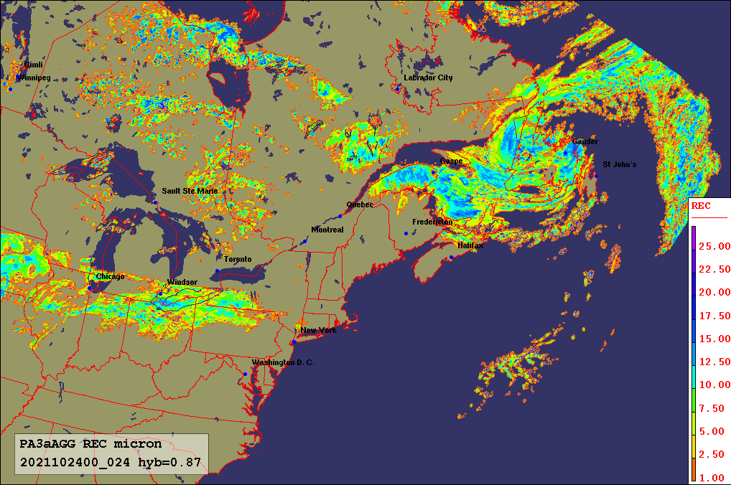
Vues 2D cas d’automne @024h
MPQC
hyb=0.87 20221024_024
MPNC
hyb=0.87 20221024_024
REC
hyb=0.87 20221024_024
CTRL=
PA3aAGG
CodeA

Slide 15
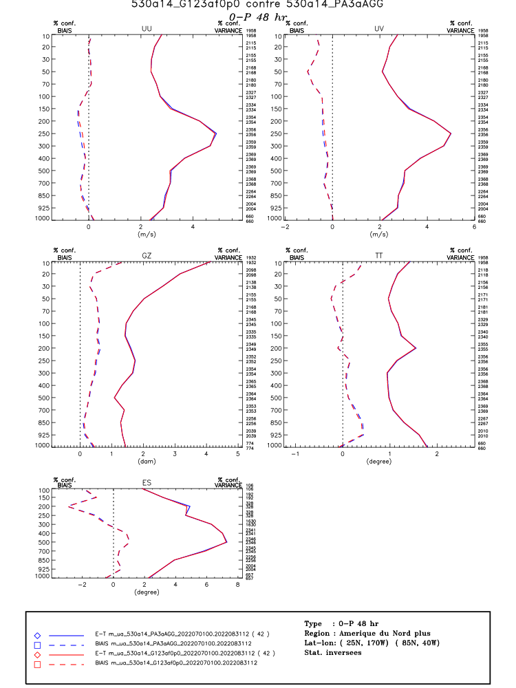
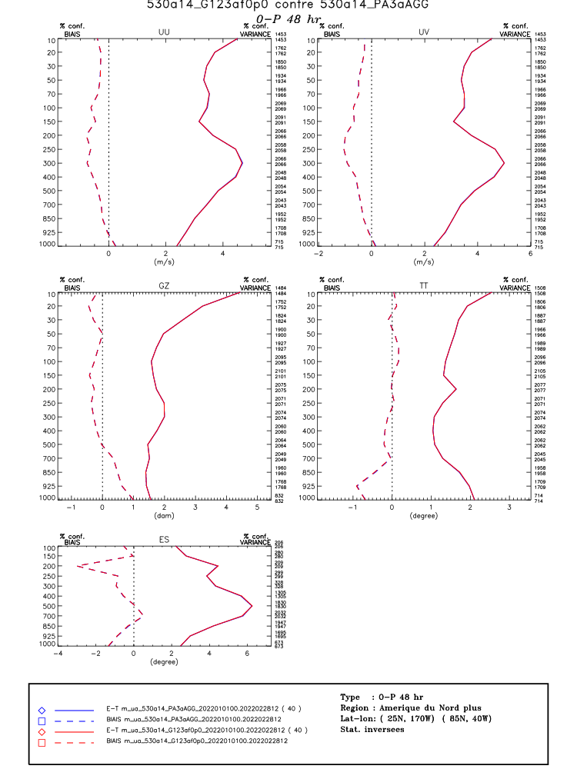
Scores ÉTÉ-HIV ARCAD (contre PA3aAGG)
Scores arcad en altitude et en surface

Slide 16
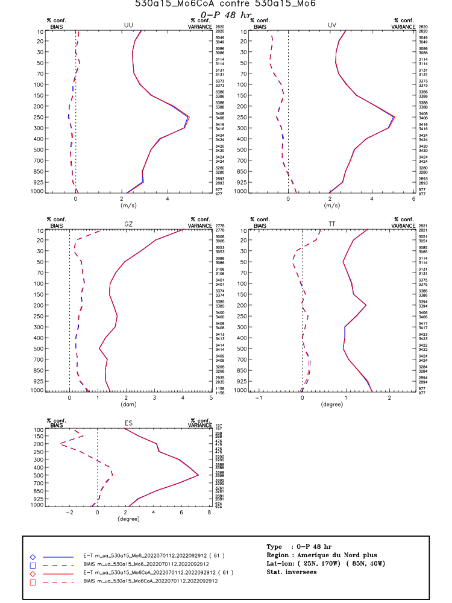
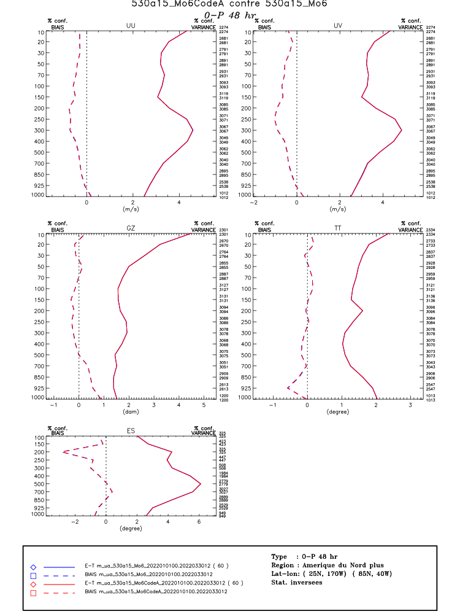
Scores ÉTÉ-HIV ARCAD (contre MOSA6 ms50a)
Scores arcad en altitude et en surface

Slide 17
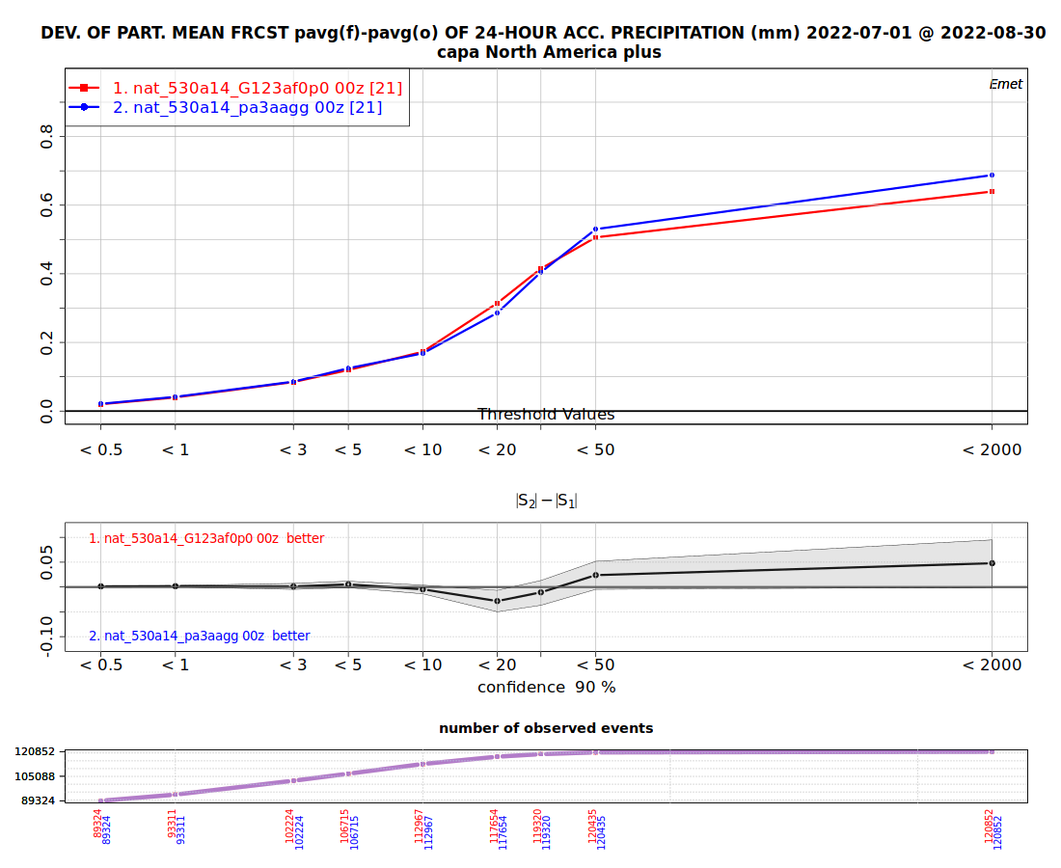
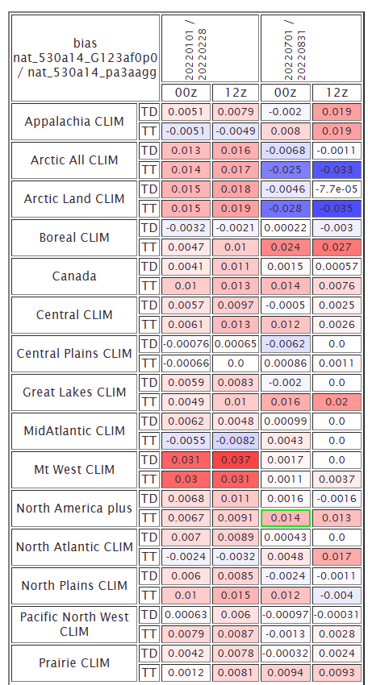
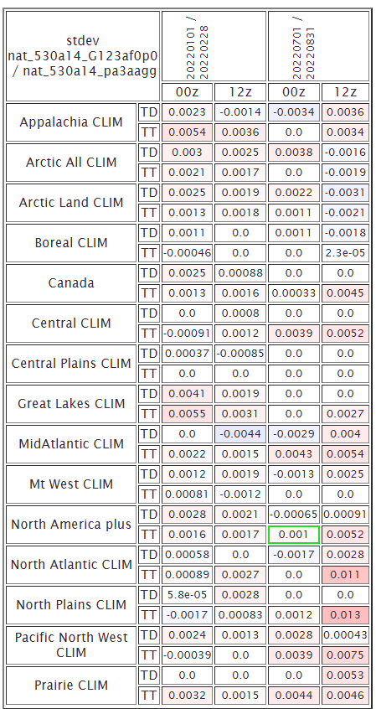
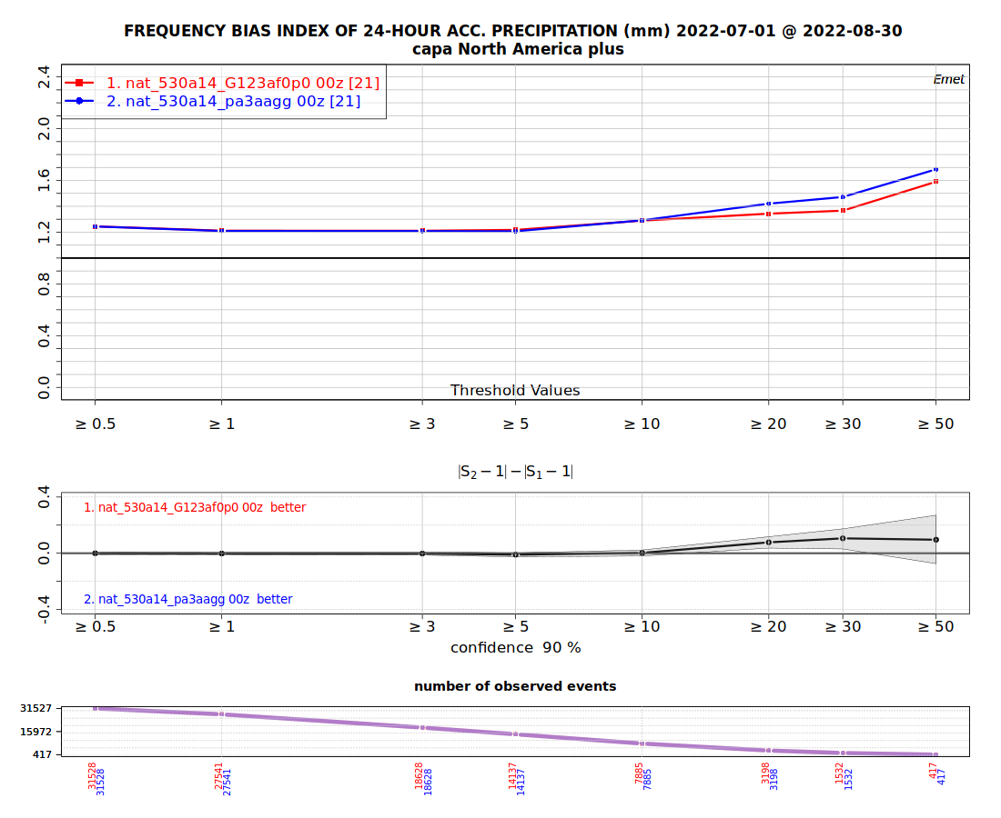
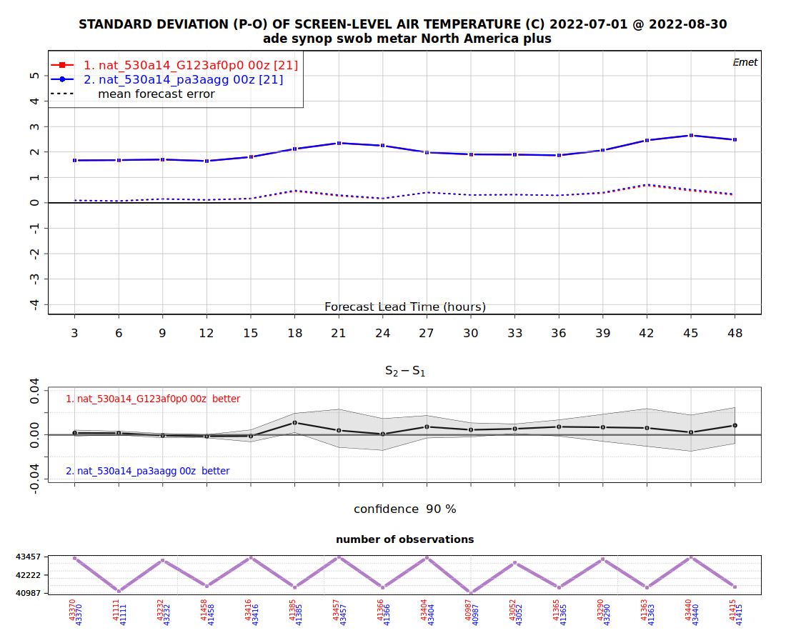
Scores ÉTÉ EMET (contre PA3aAGG)
https://emet-usr.science.gc.ca/emet/dpr001/19-2-48625.disp

Slide 18
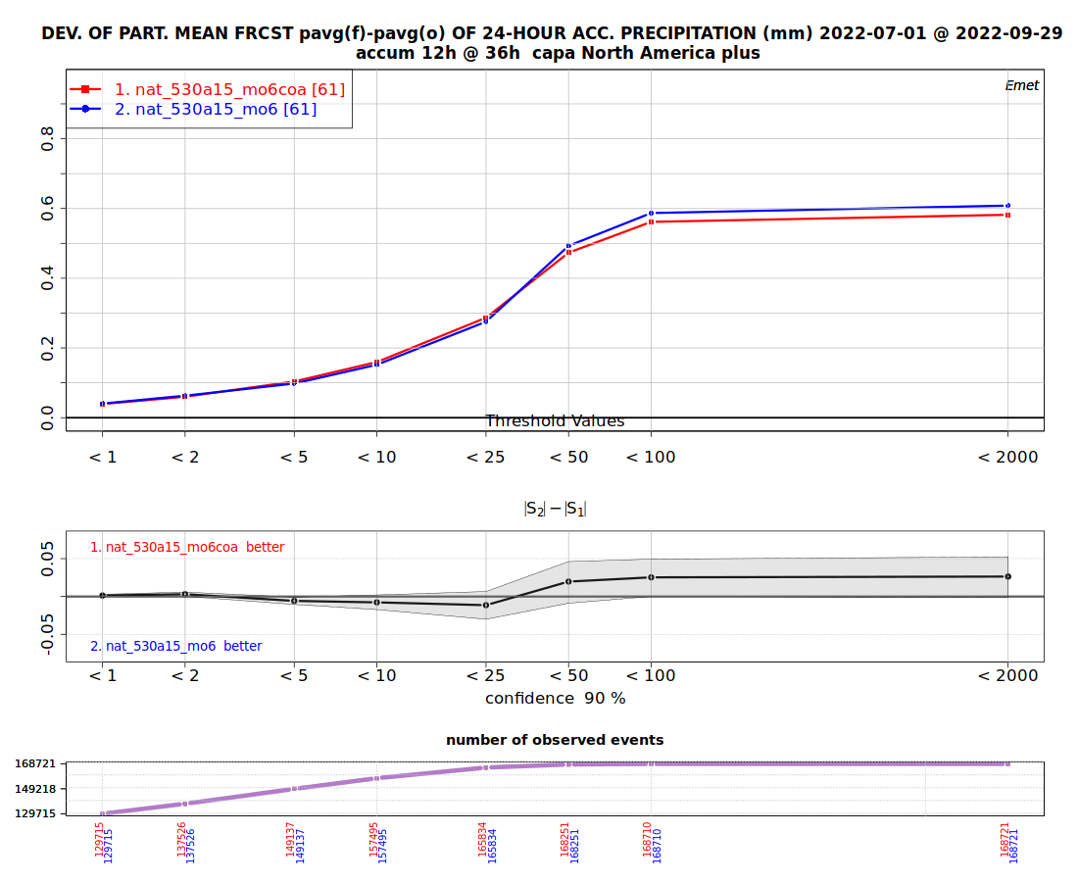
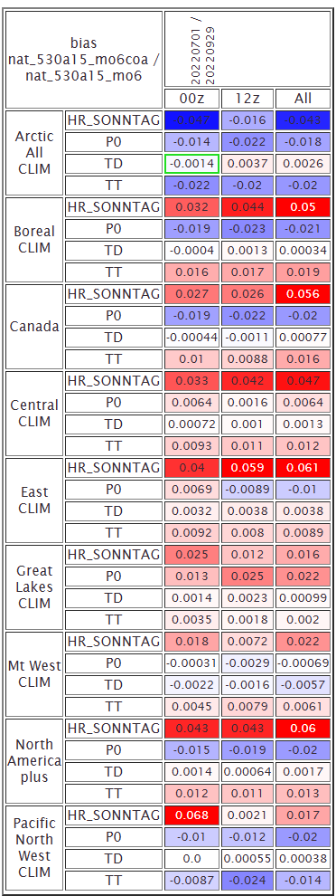
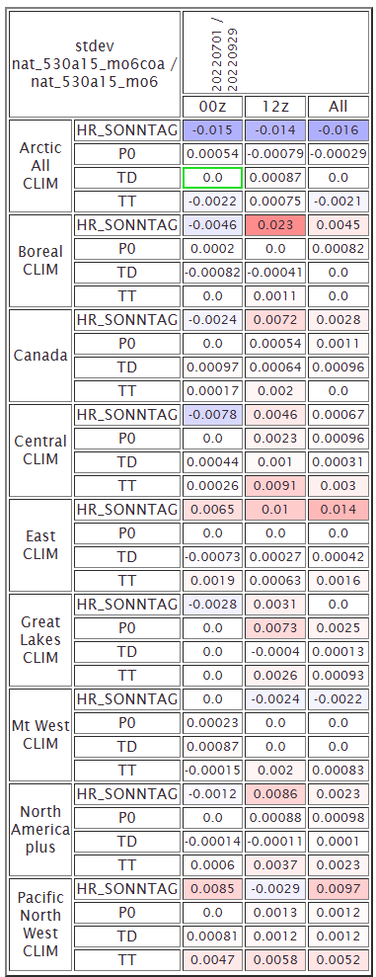
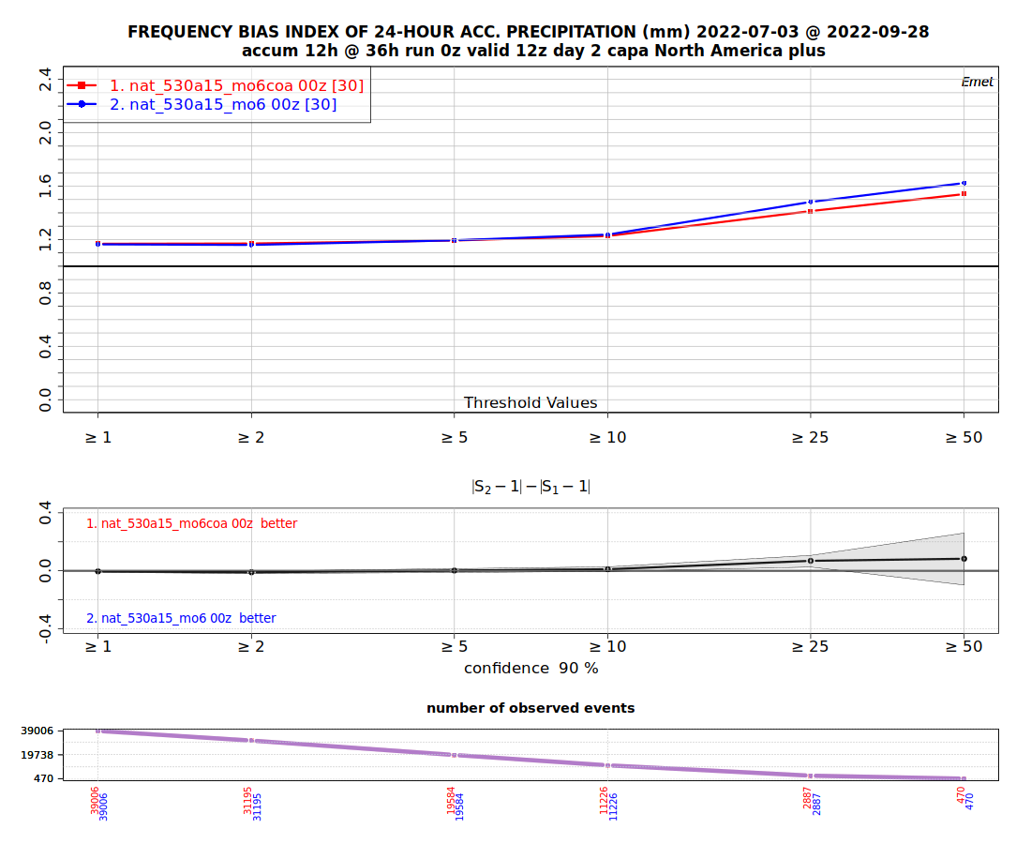
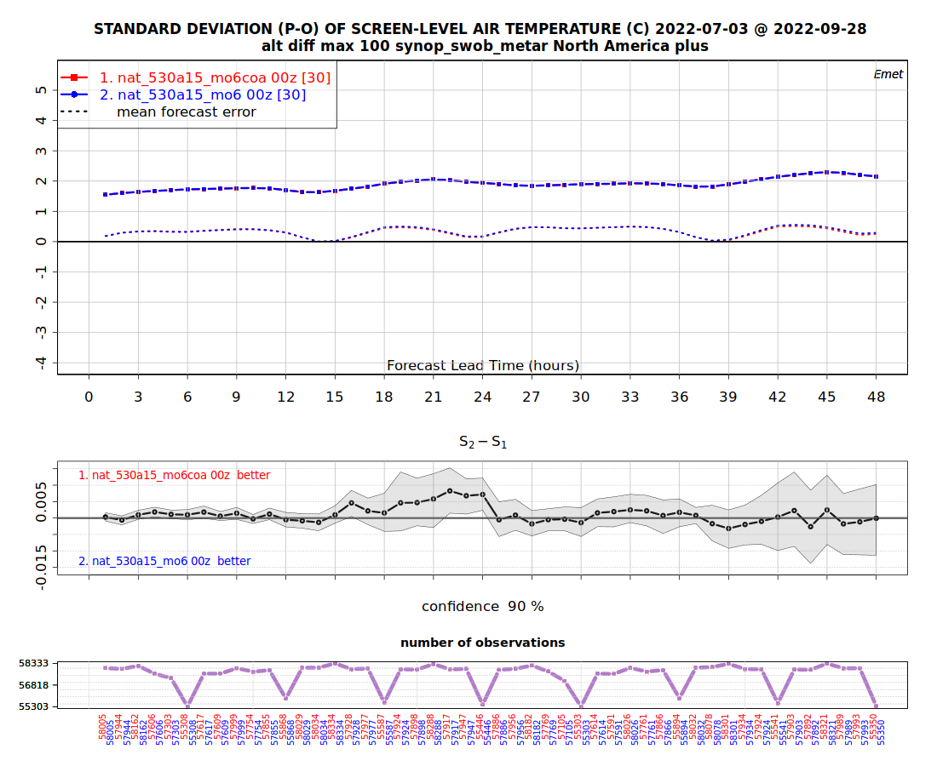
Scores ÉTÉ EMET (contre ms50a)
https://emet-usr.science.gc.ca/emet/frc001/24-1-5546.disp

Slide 19
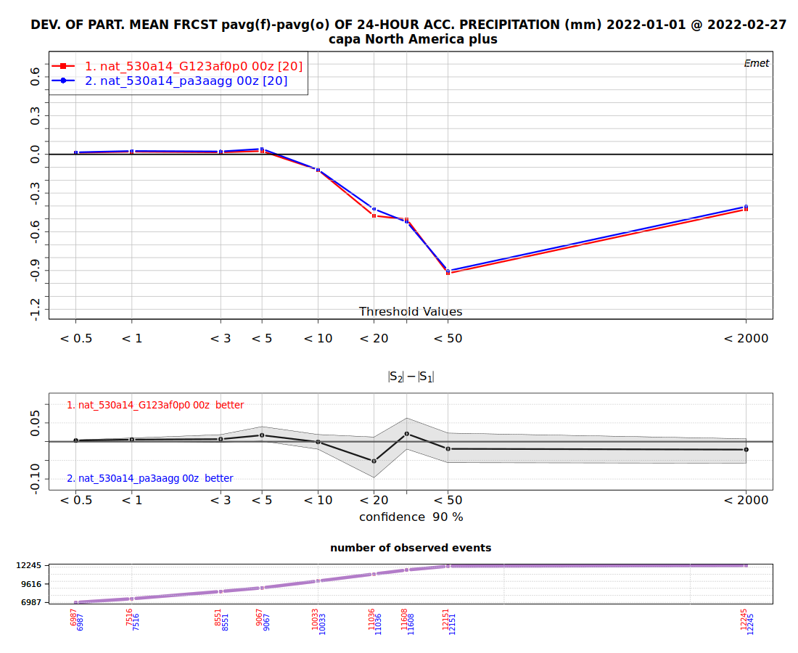
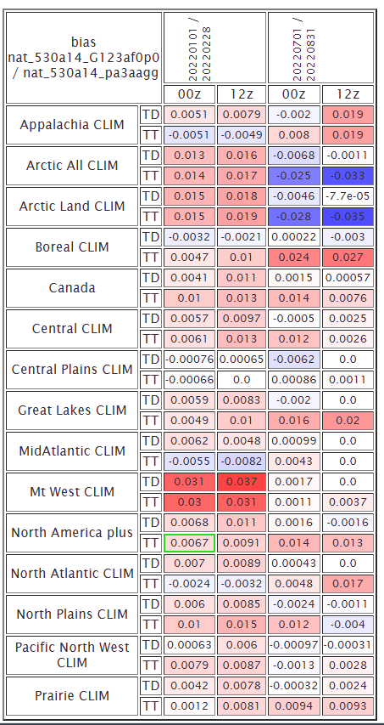
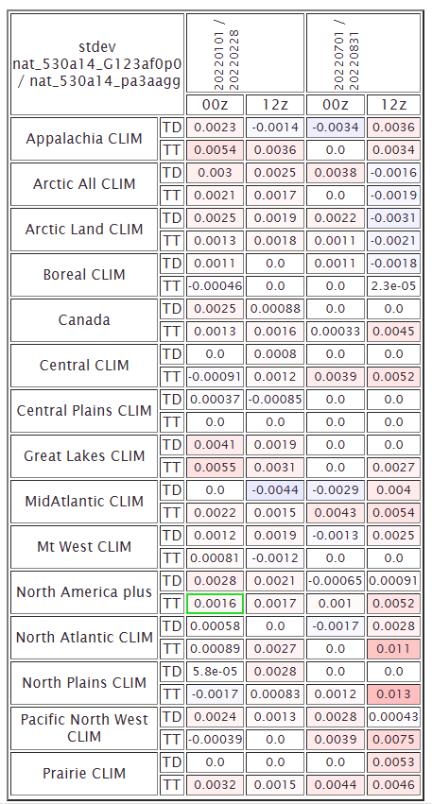
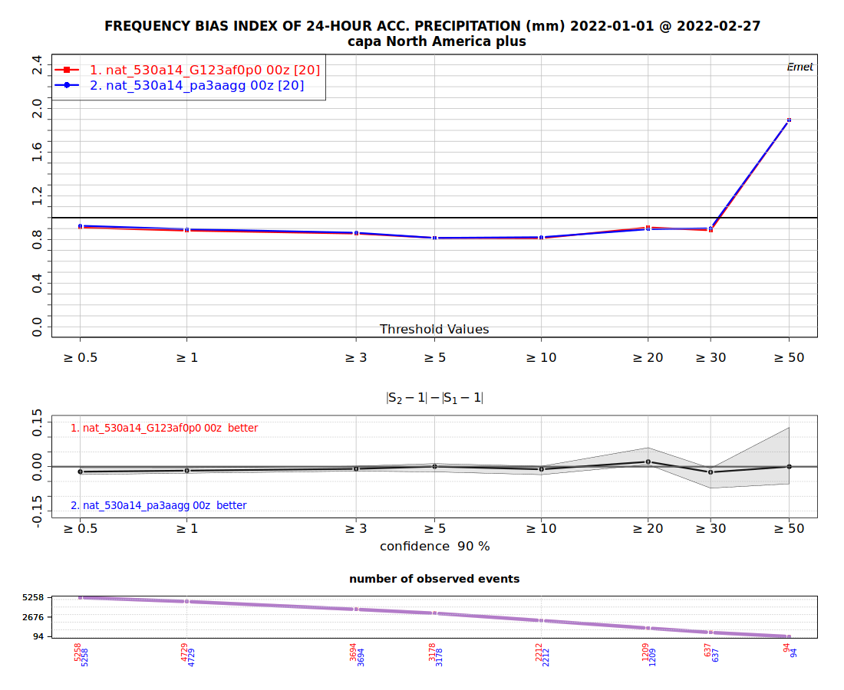
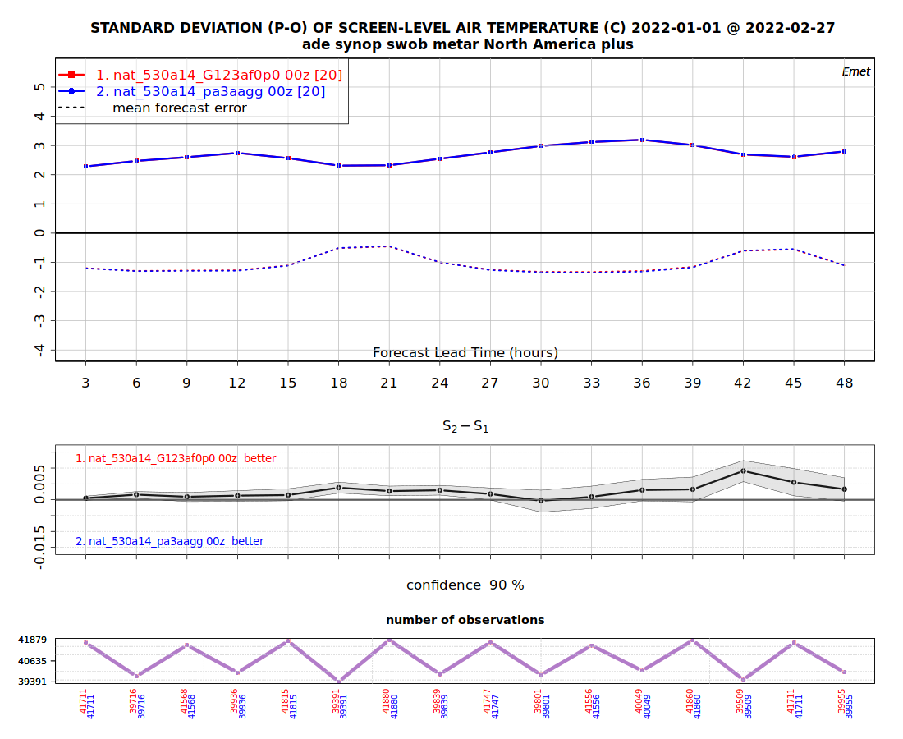
Scores HIV EMET (contre PA3aAGG)
https://emet-usr.science.gc.ca/emet/dpr001/19-2-48933.disp

Slide 20
Slides from Danahé and Fred (RPN-A)

Slide 21
Code «groupe A »
Frédérick Chosson et Danahé Paquin-Ricard
Update au 10 septembre 2025

Slide 22
Code: 5.3.0-a15/CodeA
/fs/site5/eccc/cmd/x/frc001/SCM/home/gem/5.3.0-a15/CodeA
Qv_old, t_old
Forks SPCF_on/off avoided.
Default diag_effc = 0
!Limit total condensation (incl. activation) and evaporation to saturation adjustment
On ajoute qevp_satadj pour l’ajustement à la saturation. Elle se fait maintenant en deux parties :
ajustement w.r.t qcon_satdj dans CF
ajustement w.r.t. qevp_satadj dans clear_sky
Fix : if (qc*iSCF > qsmall) partout ou c est important; pas de (qc > qsmall). Cohérence.

Slide 23
Explications
P3_main : First call to compute_SCFP : input Qv_old, t_old (temps moins) instead of Qv, T (temps plus)
P3_main : commente lignes 3467-3473 (qui étaient : if not SCPF_on, sursaturations non calcules via Qv_cld/Qv_clr). Fork SPCF_on/off avoided.
P3_main : commente lignes 2425-2427 (log_nucleationPossible dans le cas SCPF_on=false)
P3_main : commente lignes 2544-2546 skip all process in case of SCPF_on = false
P3_main : lignes 3618-3621 remove Fork scpf_ON/OFF sup_cld et supi_cld passe par Qv_cld
Default diag_effc = 0. au lieu de 10microns pour ne pas compter dans les moyennes.
P3_main : !Limit total condensation (incl. activation) and evaporation to saturation adjustment ajoute qevp_satadj pour l’ajustement a la saturation. Elle se fait maintenant en deux parties : ajustement w.r.t qcon_satdj dans la partie cloudy et ajustement w.r.t. qevp_satadj pour la partie clear sky.
P3_main : !Limit total deposition (incl. nucleation) and sublimation to saturation adjustment mieux prendre en compte cond/evap de la pluie. Seulement dans la partie nuageuse pour la nouvelle estimation de Qv in-cloud.
Compute_SCPF : Qv_clr=Qv (instead of 0) if SCPF is OFF (ligne 1893)

Slide 24
“Mass conservation” Nouvelle variable: qevap_satadj

Slide 25
“Mass conservation” suite du code (inchangé)

Slide 26
SCM

Slide 27
Tdiag ( en mode PA3a) - légère diminution de PR - légère augmentation de AP - Plus de liquide
ÉTÉ AUT HIV
https://hpfx.science.gc.ca/~dpr001/HRDPS_TDIAG_profiles.html
Expérience: 530a14_PA3aAGG_530a14_grA0

Slide 28
Vues 2D cas d’automne @024h
MPQC
hyb=0.87 20221024_024
MPNC
hyb=0.87 20221024_024
REC
hyb=0.87 20221024_024
CTRL=
PA3aAGG
CodeA

Slide 29
Scores ÉTÉ-HIV ARCAD (contre PA3aAGG)
Scores arcad en altitude et en surface

Slide 30
Scores ÉTÉ-HIV ARCAD (contre MOSA6 ms50a)
Scores arcad en altitude et en surface

Slide 31
Scores ÉTÉ EMET (contre PA3aAGG)
https://emet-usr.science.gc.ca/emet/dpr001/19-2-48625.disp

Slide 32
Scores ÉTÉ EMET (contre ms50a)
https://emet-usr.science.gc.ca/emet/frc001/24-1-5546.disp

Slide 33
Scores HIV EMET (contre PA3aAGG)
https://emet-usr.science.gc.ca/emet/dpr001/19-2-48933.disp

Slide 34
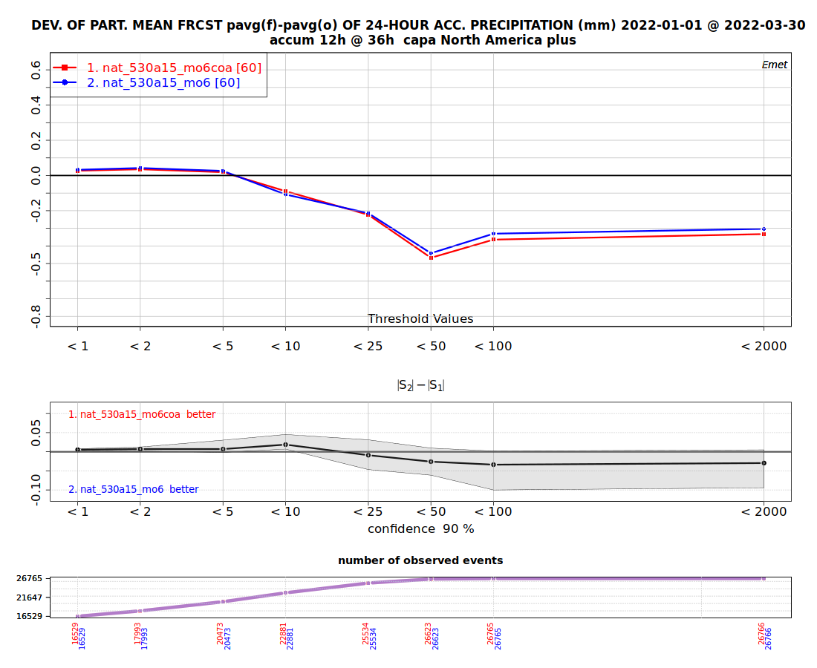
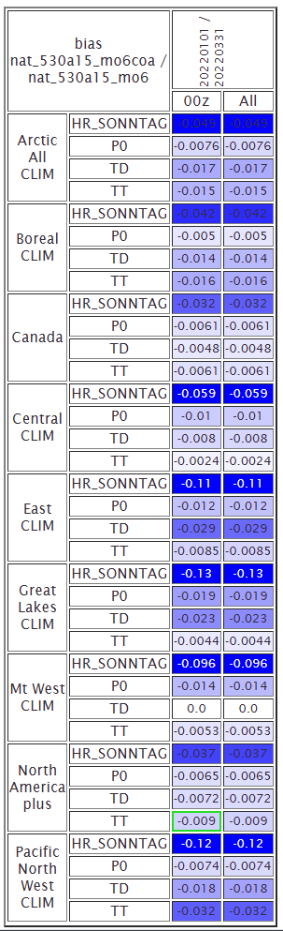
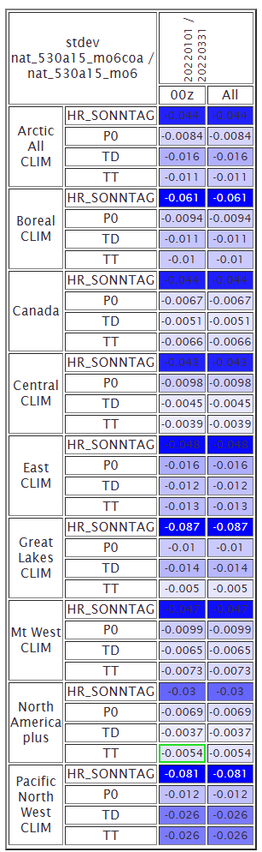
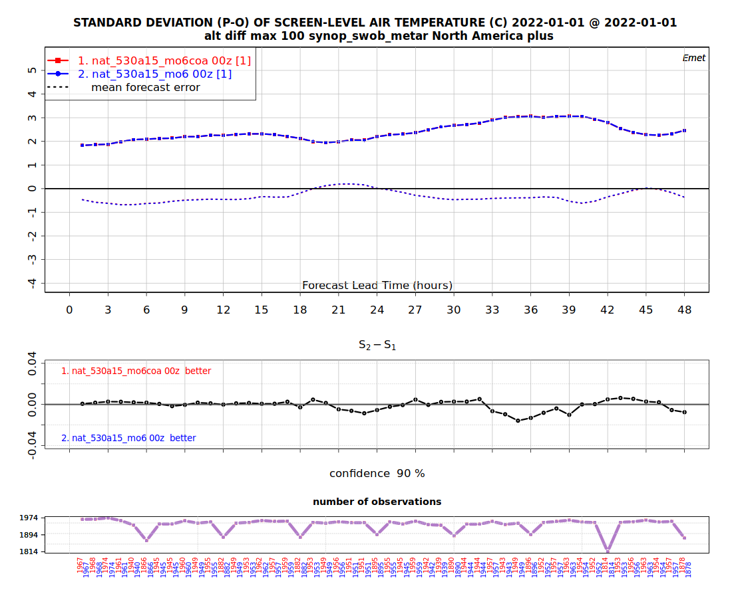
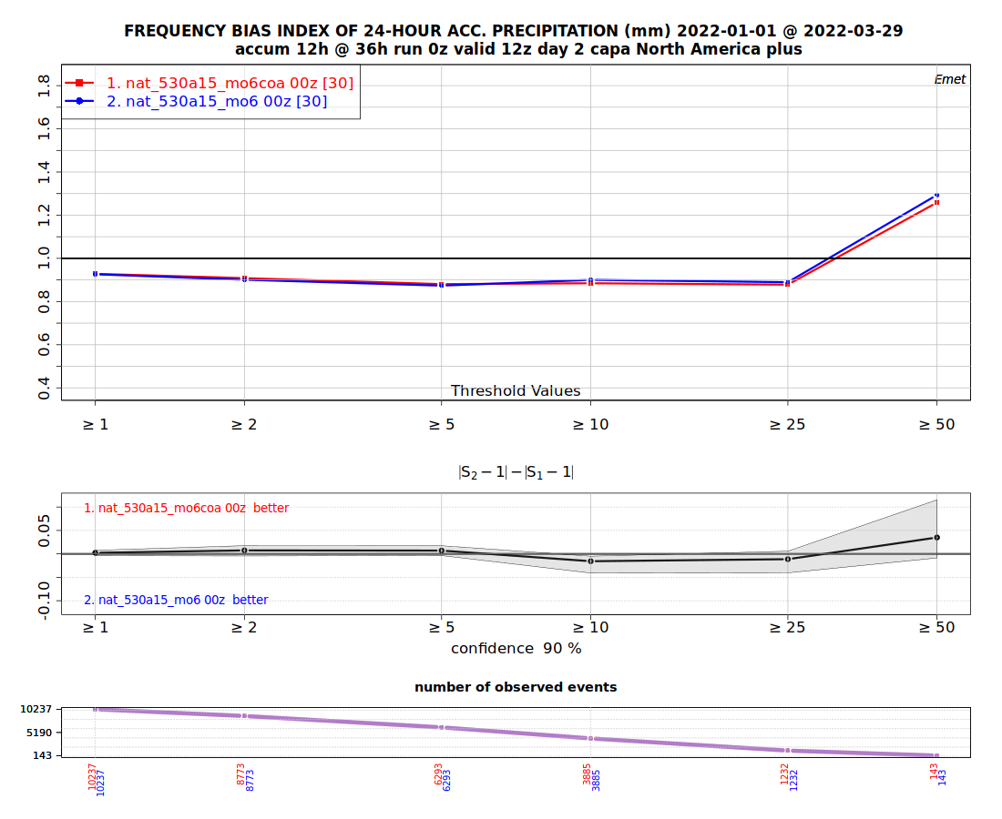
Scores HIV EMET (contre ms50a)
https://emet-usr.science.gc.ca/emet/frc001/24-1-5546.disp

Slide 35
Ce qu’il reste à faire
Coordonner les différents tests
Sortir des cas de convection importante pour l’été
Vérifier des cas de pluie verglaçante
Finaliser les scores
Garder la documentation à jour sur le wiki: PPS/HRDPS-PA - CMC Wiki

Slide 36
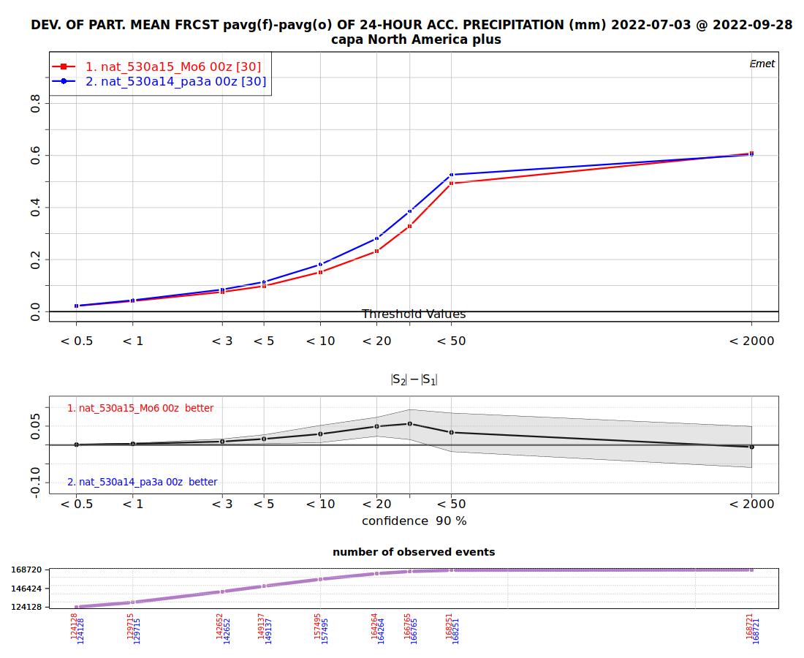
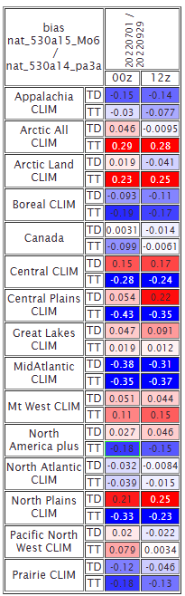
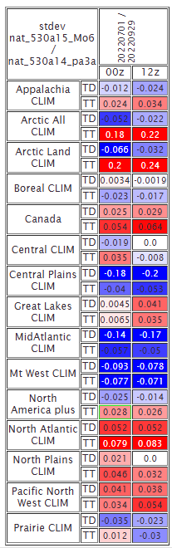
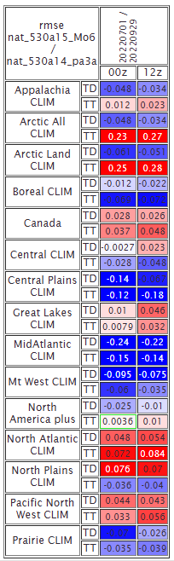
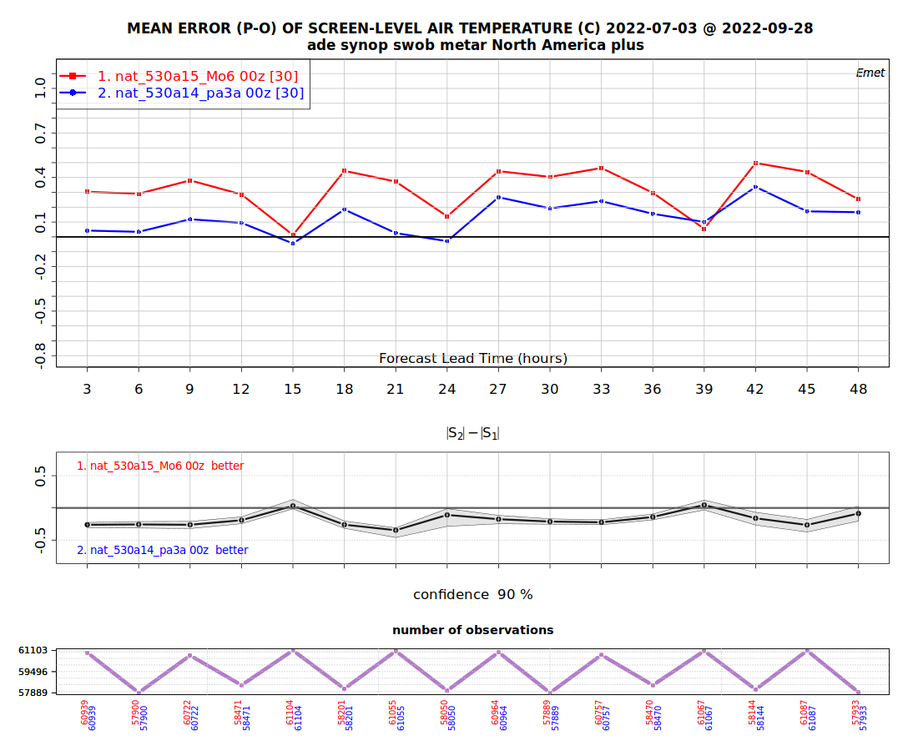

Extra: Mo6 vs PA3a: ete
https://emet-usr.science.gc.ca/emet/dpr001/21-1-1314.disp

Slide 37


What’s next?
! switch for warm-rain parameterization
! = 1 Seifert and Beheng 2001
! = 2 Beheng 1994
! = 3 Khairoutdinov and Kogan 2000
! = 4 Kogan 2013
iparam = 3
Tests (Tdiag) avec les options d’autoconversions de P3:
CodeAp1
CodeAp2
CodeA (défaut, 3):
CodeAp4

Slide 38
What’s next?
! switch for warm-rain parameterization
! = 1 Seifert and Beheng 2001
! = 2 Beheng 1994
! = 3 Khairoutdinov and Kogan 2000
! = 4 Kogan 2013
iparam = 3
Augmentation / diminution / euh… what?
 |  | Aut | Hiv | Été
PA3aAGG | PR/PC TCC/ICRM/IIRM | 4.18 / 0.35 0.68 / 0.105 / 0.096 | 1.90 / 0.04 0.87 / 0.078 / 0.073 | 2.37 / 0.31 0.65 / 0.079 / 0.063
Mo6 | PR/PC TCC/ICRM/IIRM
CodeA (p3) | PR/PC TCC/ICRM/IIRM | 4.17 / 0.36 0.68 / 0.118 / 0.108 | 1.86 / 0.04 0.85 / 0.086 / 0.079 | 2.13 / 0.28 0.065 / 0.091 / 0.049
CodeAp1 | PR/PC TCC/ICRM/IIRM | 4.12 / 0.36 0.68 / 0.144 / 0.109 | 1.83 / 0.04 0.86 / 0.104 / 0.079 | 2.08 / 0.28 0.65 / 0.118 / 0.050
CodeAp2 | PR/PC TCC/ICRM/IIRM | 4.17 / 0.35 0.68 / 0.120 / 0.108 | 1.86 / 0.04 0.85 / 0.087 / 0.079 | 2.14 / 0.28 0.65 / 0.090 / 0.050
CodeAp4 | PR/PC TCC/ICRM/IIRM | 4.19 / -9.0!!! 0.68 / 0.121 / 0.108 | 1.86 / 0.04 0.86 / 0.089 / 0.079 | 2.13 / 0.28 0.65 / 0.094 / 0.050

Slide 39





NT
hyb=0.87 20221024_024
CodeA
CTRL=
PA3aAGG
CodeAp1 CodeAp2 CodeAp4

Slide 40





ICR
CodeA
CTRL=
PA3aAGG
CodeAp1 CodeAp2 CodeAp4

Slide 41





IIR
CodeA
CTRL=
PA3aAGG
CodeAp1 CodeAp2 CodeAp4

Slide 42





PR
CodeA
CTRL=
PA3aAGG
CodeAp1 CodeAp2 CodeAp4

Slide 43





PC
CodeA
CTRL=
PA3aAGG
CodeAp1 CodeAp2 CodeAp4

Slide 44


Tant de parametrisation de l’autoconversion! (ici, un petit echantillon)

